Slide 1




Évaluation Environnementale Stratégique de la mobilité quotidienne des personnes d’une aire urbaine
Couplage entre modèle Transport-Urbanisme et Analyse de Cycle de Vie
Cyrille FRANÇOIS
Séminaire Eco-conception 10 mai 2019
Email : cyrille.francois.pro@gmail.com
Jean-Pierre NICOLAS (Aménagement de l’espace, urbanisme)
Natacha GONDRAN (Sciences de l’environnement)

Slide 2
Plan
Contexte
La méthode SIMBAD-ACV
Un diagnostic interdisciplinaire de la mobilité
Une ‘‘attitude prospective’’ renforcée
Conclusions

Slide 3
Contexte

Slide 4
Mobilité quotidienne des personnes
Spécificités urbaines
Moteur de l’urbanisation
Congestion
Concurrence des modes
Enjeux environnementaux
Changement climatique
Pollutions de l’air
Énergies
Ressource
Biodiversité …
Enjeux stratégiques
Politiques, Plans et Programmes
Évaluation Environnementale Stratégique
Quels enjeux environnementaux de la mobilité quotidienne ?
Comment les évaluer ?

Slide 5
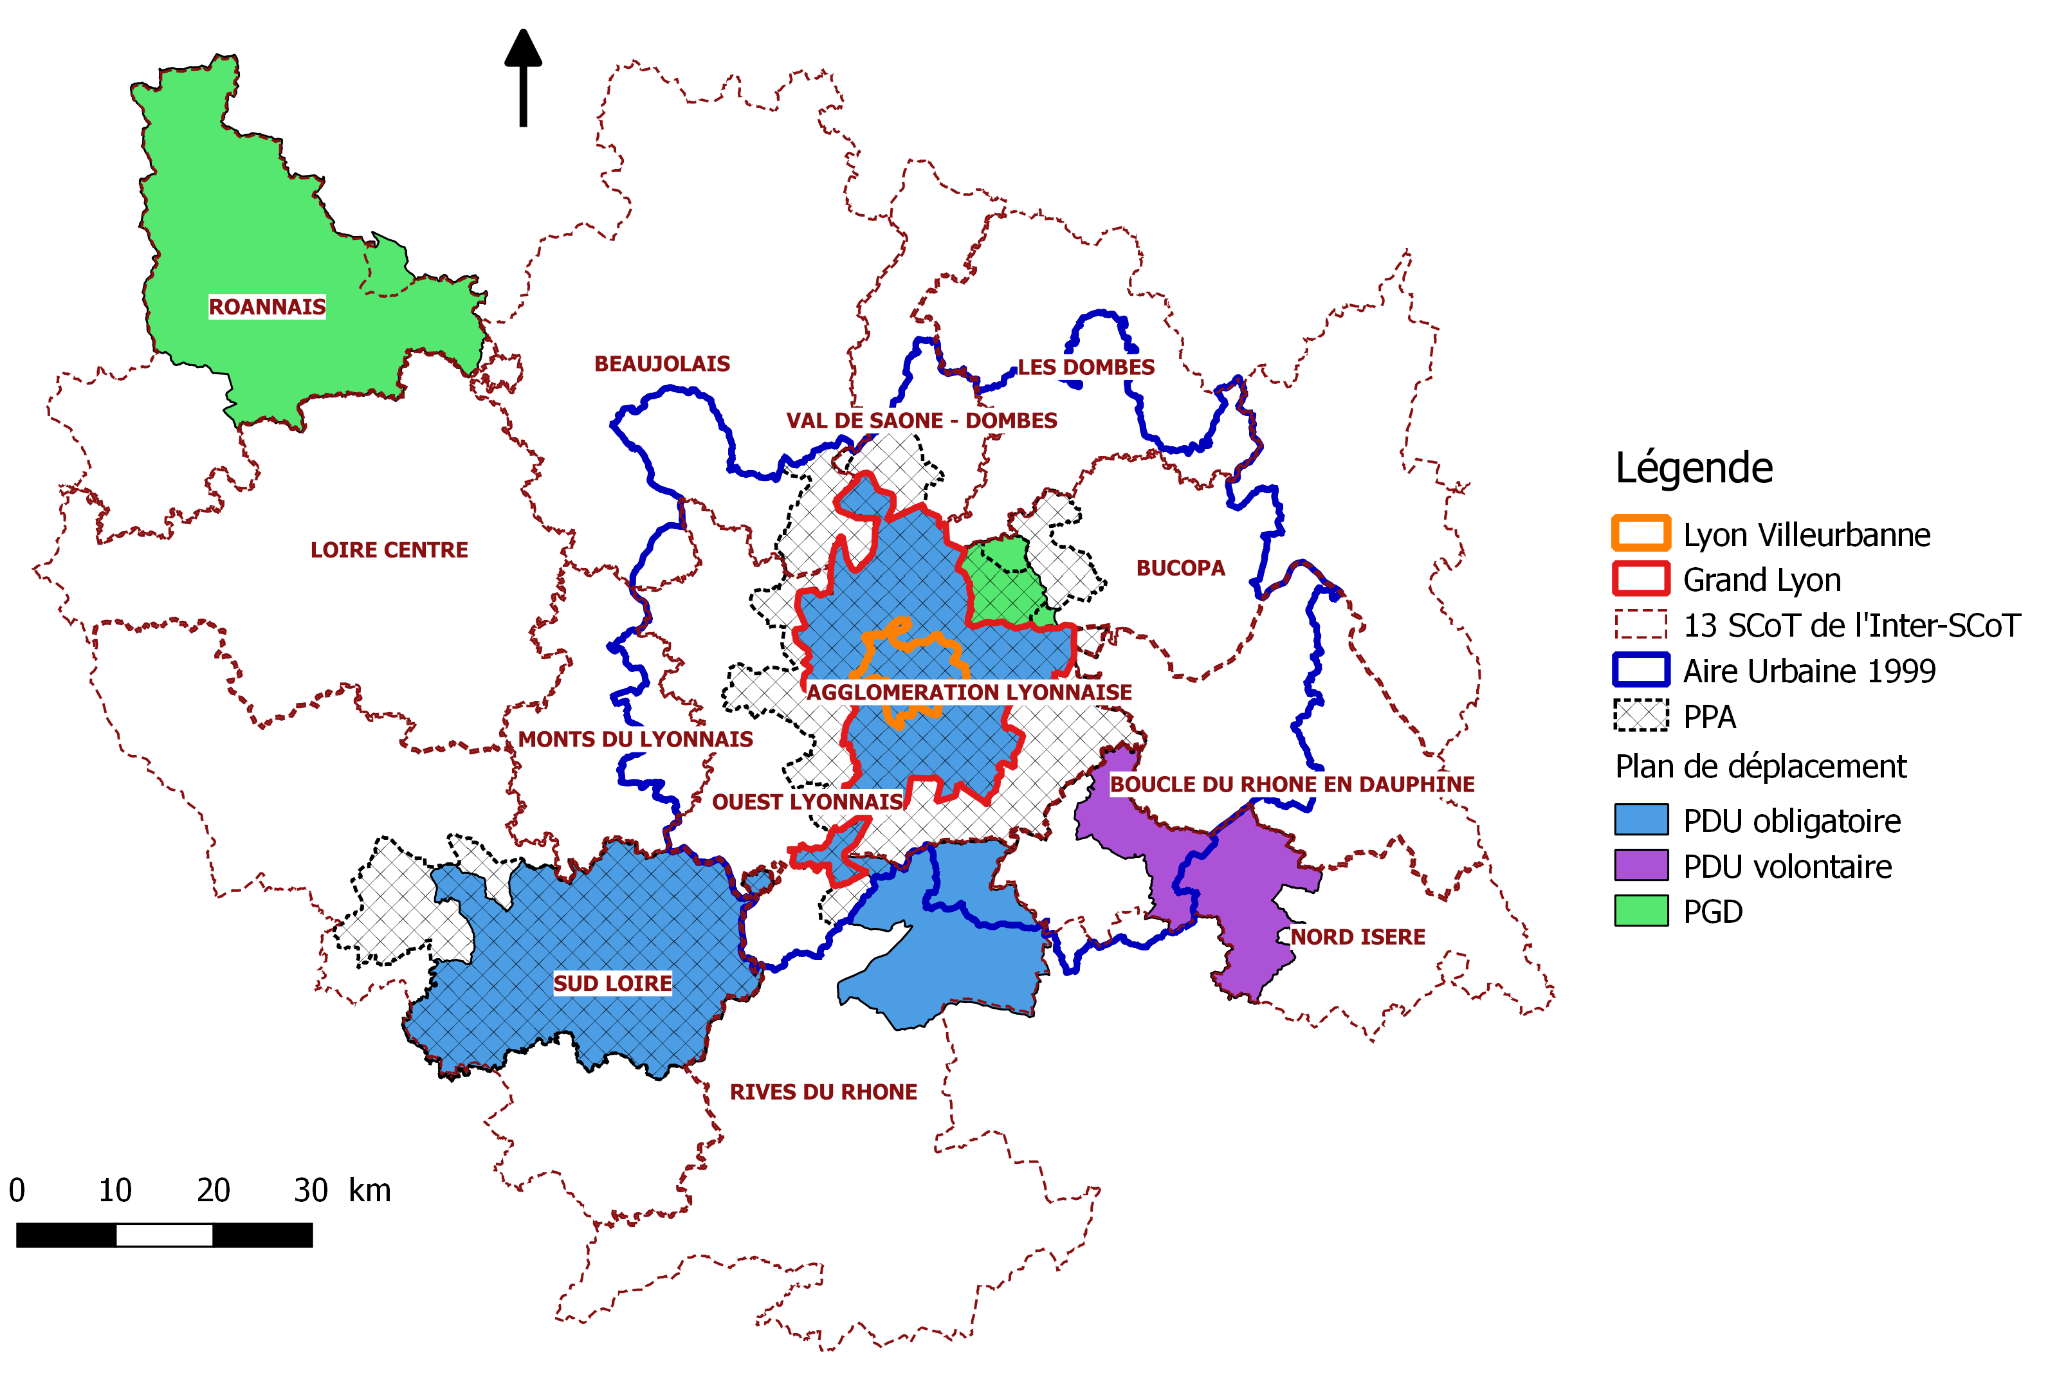
L’aire urbaine de Lyon
Croisement de l’aire urbaine avec les espaces d’actions
Deuxième aire urbaine de France
Périmètre tel que définie en 1999 (INSEE)
  3 300 km², 304 communes
  1,9 millions d’habitants en 2014
Métropole de Lyon
Enjeux stratégiques multiples :
  Économiques
  Aménagement
  Mobilité
  Environnementaux
Modèle Transport-Urbanisme opérationnel, SIMBAD
Notes:
Aire urbaine correspond à une limite fonctionelle de bassin de vie, incluant les princiaoples communes polarisées par le pole central, ici Lyon et ces communes proches.

Slide 6
SIMBAD-ACV

Slide 7
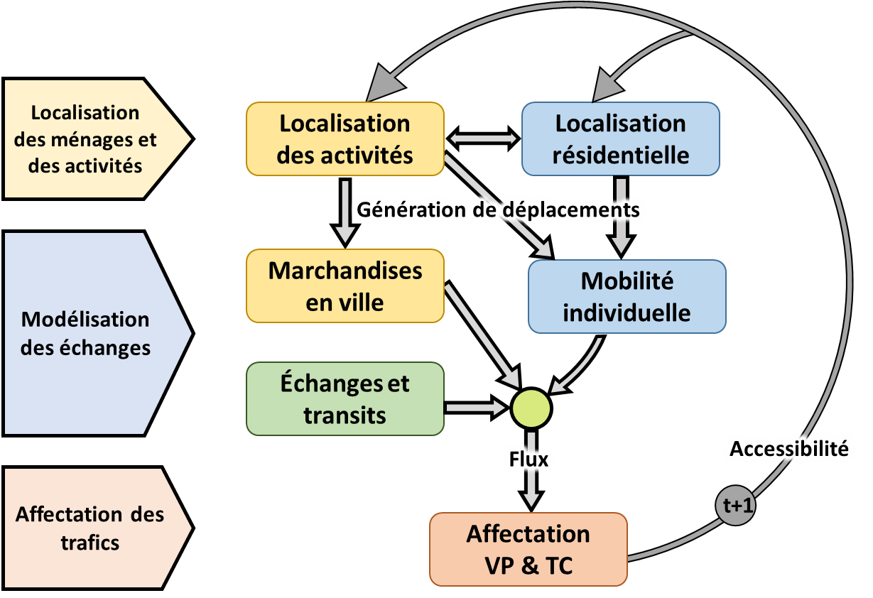
Modélisation Transport-Urbanisme : SIMBAD
Simuler et évaluer des politiques d’aménagement et/ou de transport
(Wegener, 1994 ; Marshall et Banister 2007 ; Saujot et al., 2015)
Architecture du modèle SIMBAD
Limites :
Nouveaux enjeux de mobilité
Effet « boite noire »
Évaluation environnementale
Source :Nicolas et al., 2013
Notes:
Interactions entre l’usage du sol (la localisation des …) et le transpor c’est-à-dire la répartition spatiale, modale et temporelle des flux d’échanges.
Une représentation
Désagrégation jusqu’à l’individu, pour SIMBAD le niveau de désagrégation le plus fins et le ménages
Principalement les enjeux éco, fonciers et sociaux, depuis quelques années certains modèles incluent des volets environnementaux

Slide 8
Modélisation Transport-Urbanisme : SIMBAD
Modules principaux :
  Urbansim (usage du sol)
  Modélisation à quatre étapes
  Freturb (marchandises)
  Visum (affectation du trafic)
Principales entrées :
  EMDs de l’aire urbaine de Lyon
  Recensements de la population et des entreprises
  Réseaux de voirie et de TC
Principales sorties :
  Localisation des acteurs et leurs caractéristiques
  Caractérisation du territoire
  Les flux de passagers et de voitures sur les réseaux
Notes:
Interactions entre l’usage du sol (la localisation des …) et le transpor c’est-à-dire la répartition spatiale, modale et temporelle des flux d’échanges.
Une représentation
Désagrégation jusqu’à l’individu, pour SIMBAD le niveau de désagrégation le plus fins et le ménages
Principalement les enjeux éco, fonciers et sociaux, depuis quelques années certains modèles incluent des volets environnementaux

Slide 9
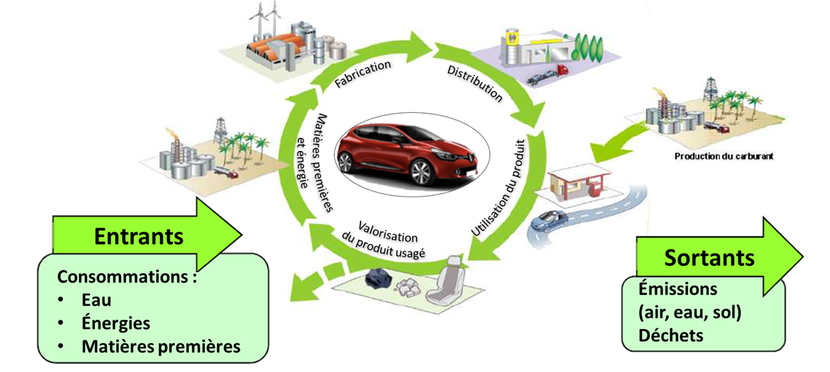
L’Analyse du Cycle de Vie (ACV)
Représenter et évaluer un produit/service
(ISO 14040, Jolliet et al., 2010)
Limites :
Accès aux données
Spatialisation
Usages et usagers
Source : Renault, 2017
Notes:
L’ensemble des processus technologiques recontré au cours de la vie du produit
L’ensemble des consommation et emissions ainsi quantifier permet ensuite d’évaluer différents enjeux environnementaux

Slide 10
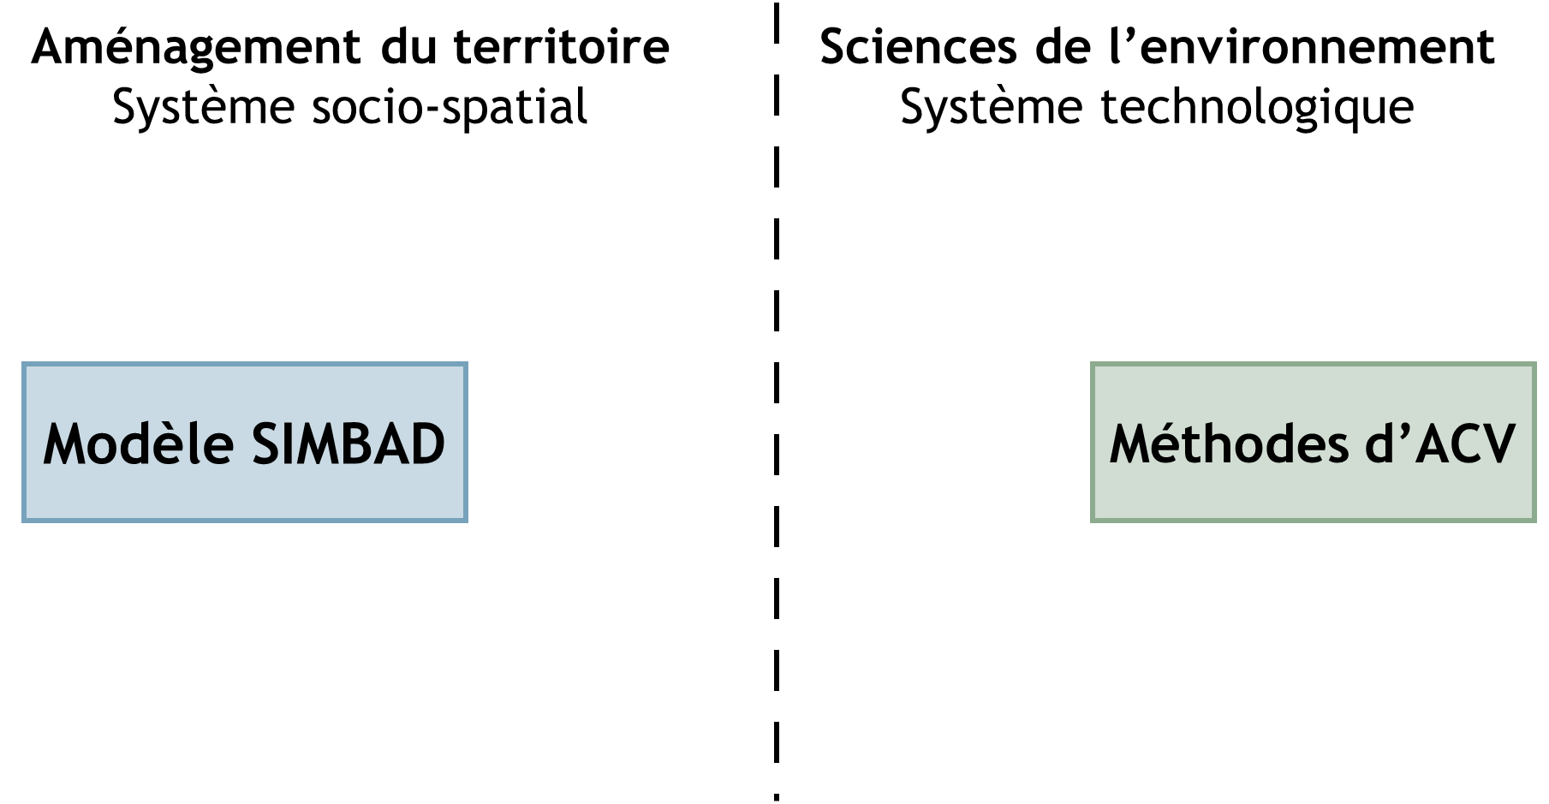
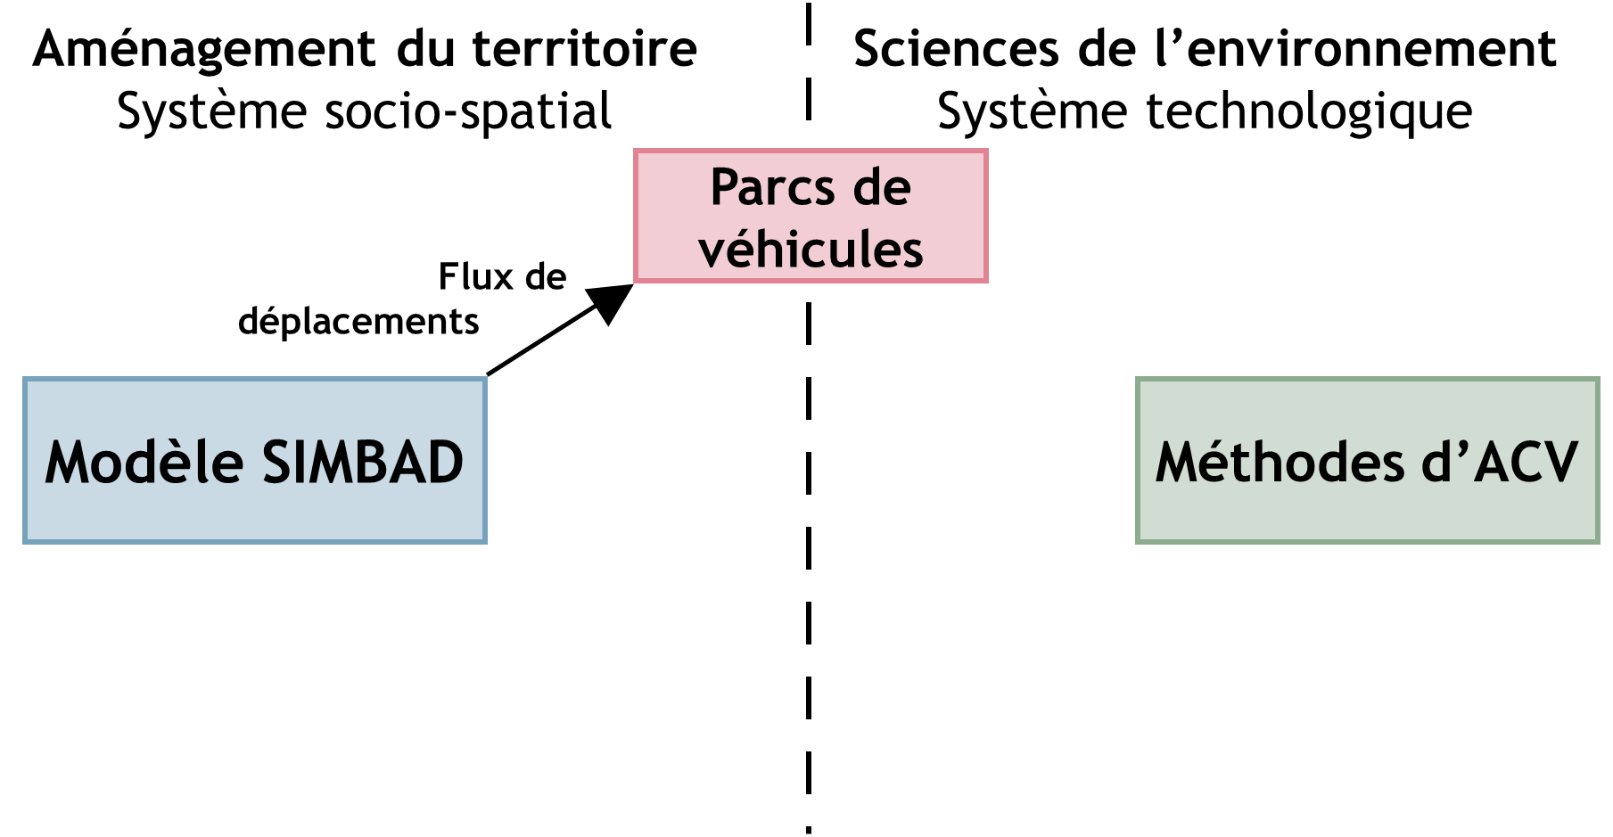
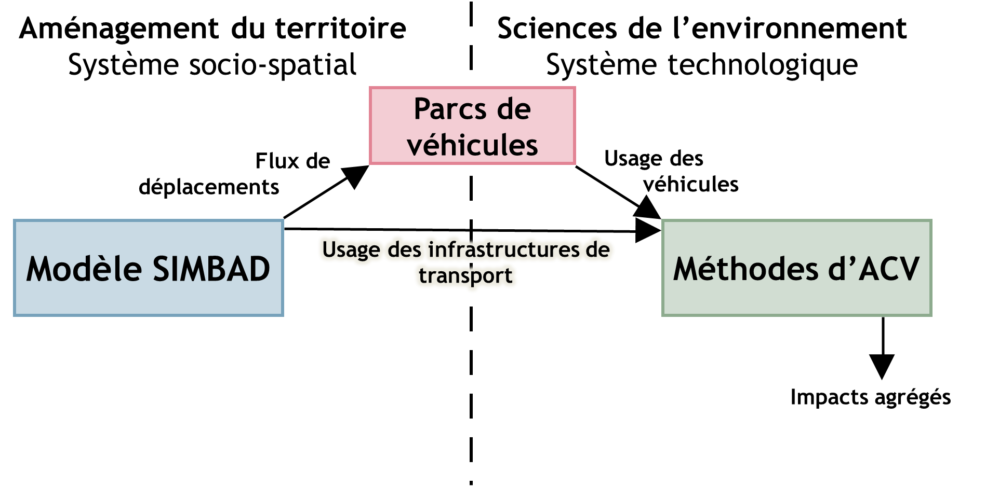
Couplage SIMBAD - ACV
Représentation de 9 parcs automobiles
et du parc de bus urbain
données locales : EMD 2015 et TCL

Slide 11
Parcs de véhicules
Parcs auto | Centre | Couronne | Périphérie
Bas revenu | %Diesel : 75% Poids : 1279 kg Age : 12,2 ans | %Diesel : 72% Poids : 1317 kg Age : 10,5 ans | %Diesel : 71% Poids : 1350 kg Age : 9,9 ans
Moyen revenu | %Diesel : 63% Poids : 1306 kg Age : 8,0 ans | %Diesel : 68% Poids : 1323 kg Age : 8,1 ans | %Diesel : 74% Poids : 1321 kg Age : 7,8 ans
Haut revenu | %Diesel : 70% Poids : 1344 kg Age : 6,0 ans | %Diesel : 71% Poids : 1345 kg Age : 5,6 ans | %Diesel : 74% Poids : 1316 kg Age : 7,0 ans
Traitement de l’EMD de Lyon 2015
Parc roulant de bus urbain :
Croisement des données statiques de TCL (2016) et des données de circulation
12% de trolleybus et les EURO 5 et 4 représentent moins de 50%

Slide 12
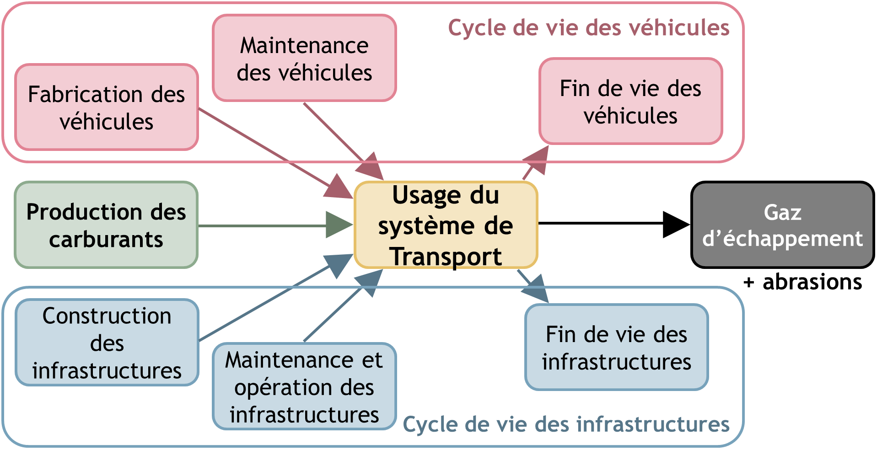
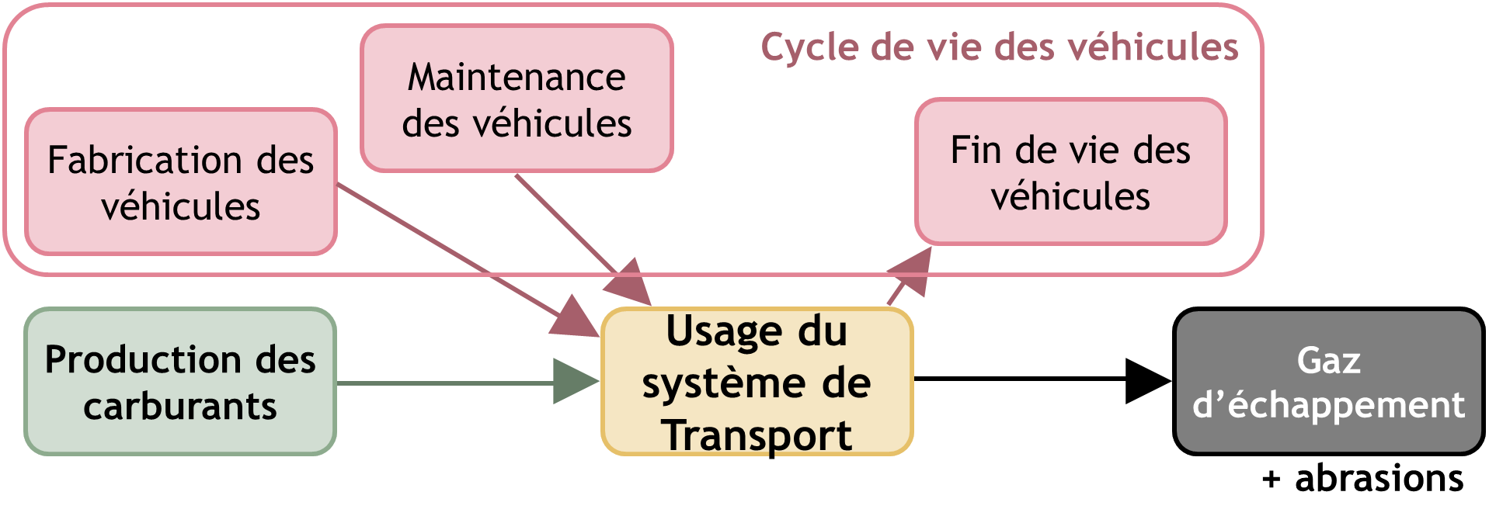
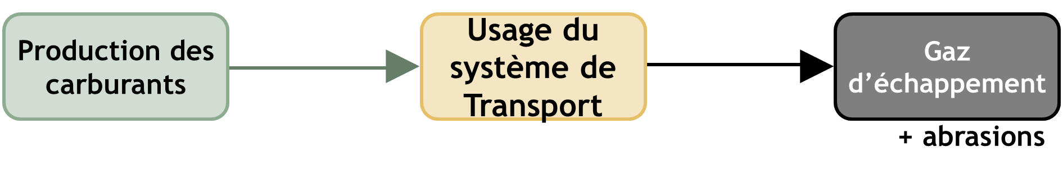
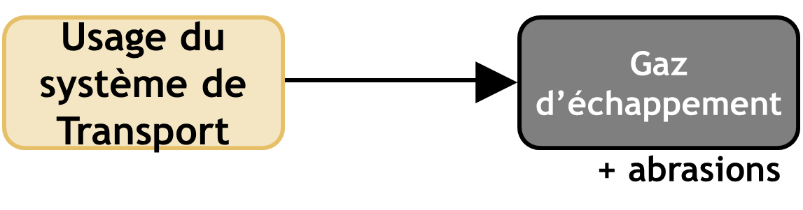
Cadre technologique de SIMBAD-ACV
Enjeux évalués | Unités
Potentiel de réchauffement climatique | g CO₂-eq
Particules fines | g PM_{2,5}-eq
Formation d’ozone | g COVNM-eq
Acidification terrestre | g SO₂-eq
Ressources métalliques | g Fe-eq
Occupation du sol | m².an
Énergie non-renouvelable | kWh
Énergie nucléaire | kWh
Énergie renouvelable | kWh
Unité de référence : impacts par habitant et par jour

Slide 13
Cadre technologique de SIMBAD-ACV

Slide 14
Cadre technologique de SIMBAD-ACV

Slide 15
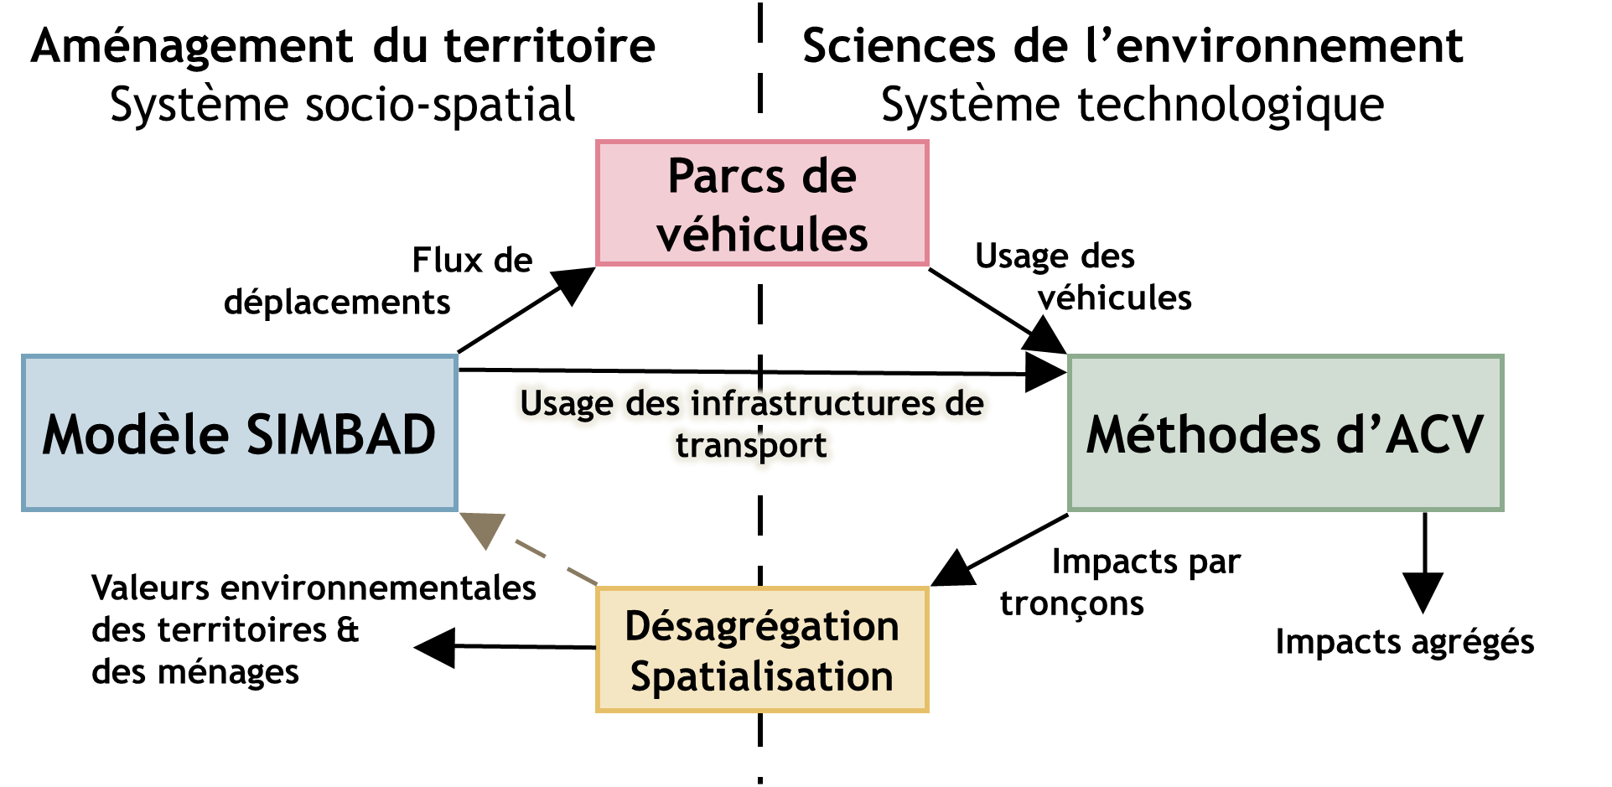
Couplage SIMBAD - ACV
Désagrégation des impacts aux niveaux des :
flux Origine-Destination → territoires → ménages
Spatialisation des émissions directes de NOx et de la population
→ Exposition de la population

Slide 16
Désagrégation des impacts
Tronçons (+100 000)
Affectation
Origine-Destination (+600 000) <- HC/HC ; VP/TC ; revenu
Choix modal et répartition horaire
Origine-Destination (+600 000) <- niveau de revenu
Distribution
zones de résidence
zones d’activités
777 zones IRIS
Génération
Ménages (+750 000)
Approches systémiques différentes → outils différents
Programmation python, Visum
EcoInvent, Copert, OpenLCA
R et QGis

Slide 17
Diagnostic interdisciplinaire

Slide 18
Impacts environnementaux de la mobilité quotidienne
3,22
kg CO₂-eq
1,83
g PM_{2,5}-eq
13,6
g COVNM
12,1
g SO₂-eq
337
g Fe-eq
78,8
m².an
17,1
kWh
par habitant et par jour

Slide 19
Impacts environnementaux de la mobilité quotidienne
3,22
kg CO₂-eq
1,83
g PM_{2,5}-eq
13,6
g COVNM
12,1
g SO₂-eq
337
g Fe-eq
78,8
m².an
17,1
kWh
par habitant et par jour
25 %
22 %
44 %
55 %

Slide 20
Impacts environnementaux de la mobilité quotidienne
3,22
kg CO₂-eq
1,83
g PM_{2,5}-eq
13,6
g COVNM
12,1
g SO₂-eq
337
g Fe-eq
78,8
m².an
17,1
kWh
par habitant et par jour

Slide 21
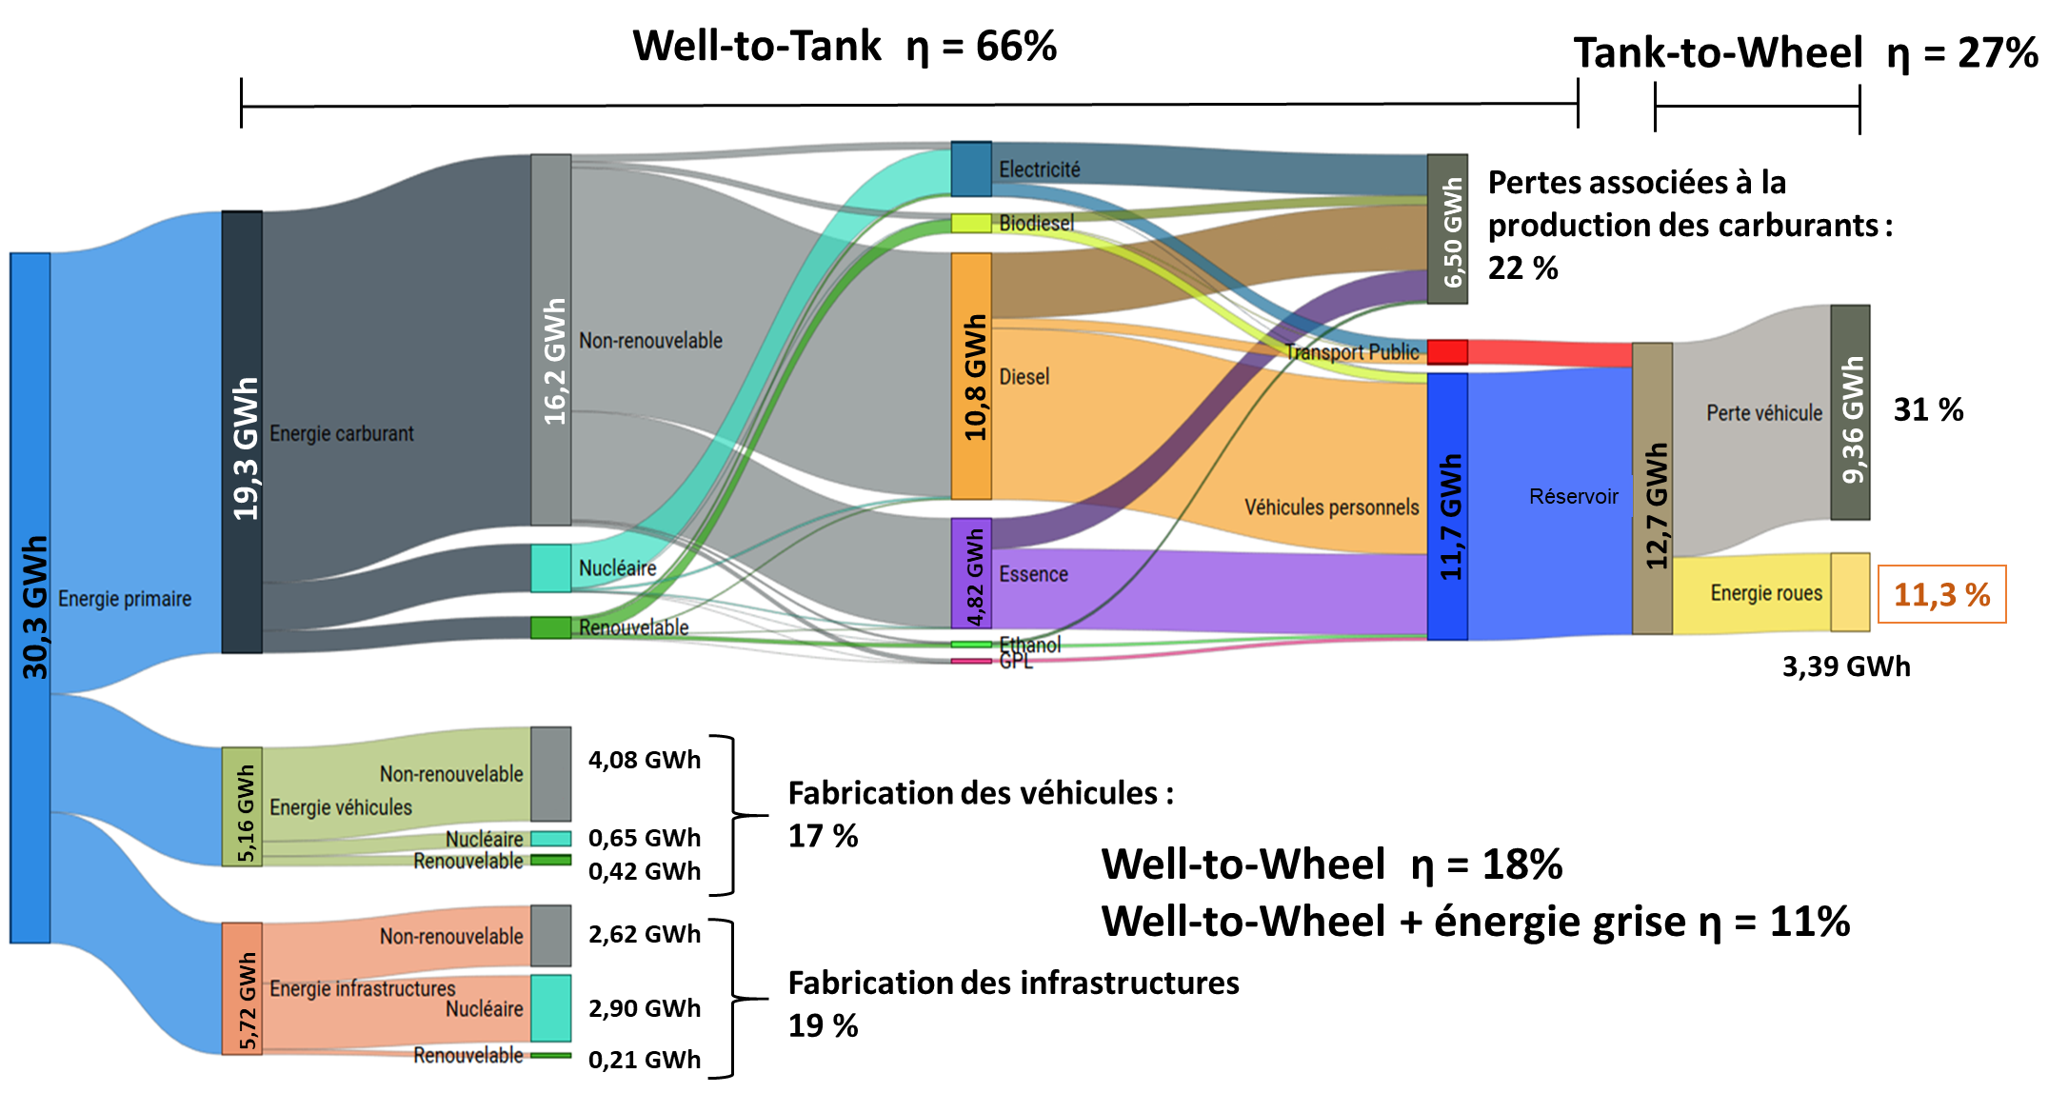
Flux d’énergie associés à la mobilité quotidienne

Slide 22





Qui génère des impacts ? et pourquoi ?
Par mode
% CO₂-eq
Par motif
% CO₂-eq
1,29 kg CO₂-eq
par personne par jour
(1,54 sorties par jour)
Seul inactif
(hors retraité)
4,75 kg CO₂-eq
par personne par jour
(1,35 sorties par jour)
Couple biactif
0
1
2,6 kg CO₂-eq
par personne par jour
(1,38 sorties par jour)
Famille avec 0 ou 1 véhicule

Slide 23
Qui génère des impacts ? et pourquoi ?
kg de CO₂-eq par jour et par personne
Nb de sorties par jour

Slide 24
Répartition par motifs des sorties de ménages, de la distance parcourue et des émissions de GES

Slide 25
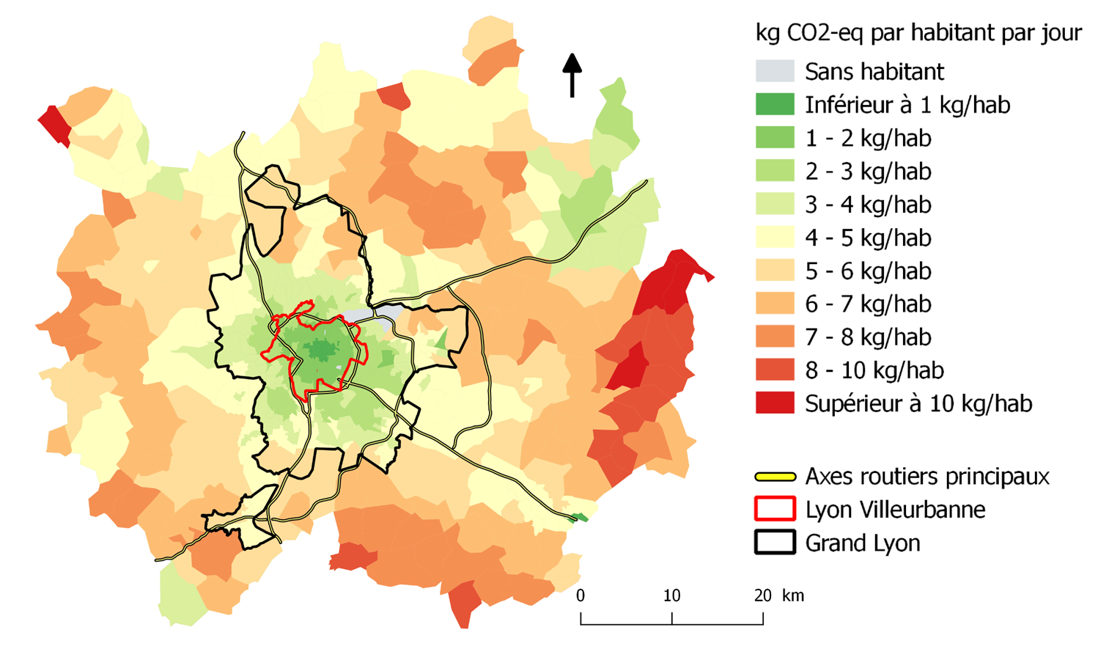
Analyse spatiale des enjeux environnementaux
Niveaux d’émissions de GES par lieu de résidence associés à la mobilité quotidienne des habitants de l’AUL en 2009

Slide 26
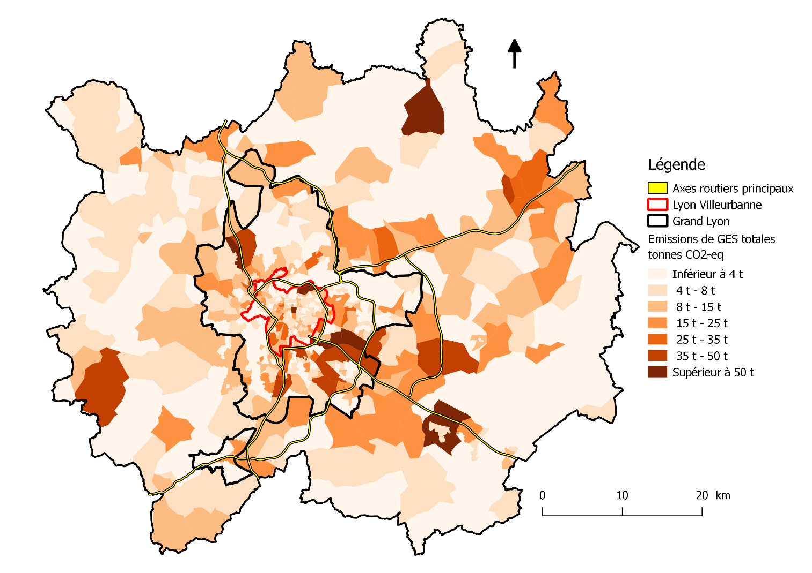
Analyse spatiale des enjeux environnementaux
Total des émissions de GES par lieu de destination associés à la mobilité quotidienne des habitants de l’AUL en 2009

Slide 27
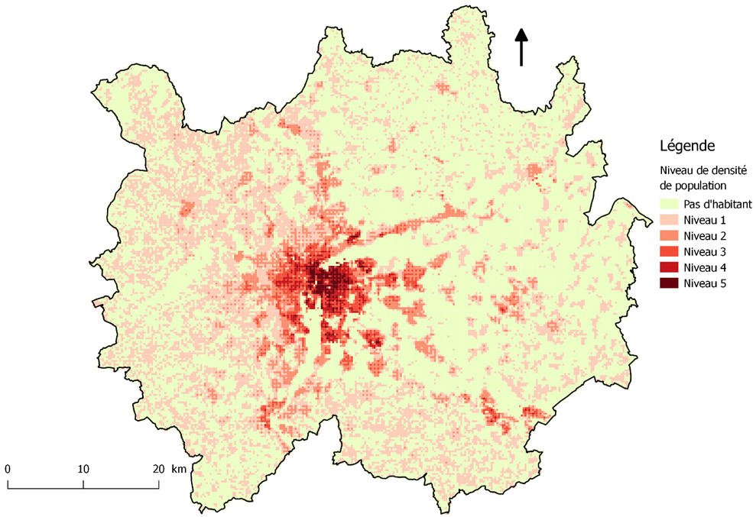
Analyse spatiale des enjeux environnementaux
Niveaux de densité de population

Slide 28
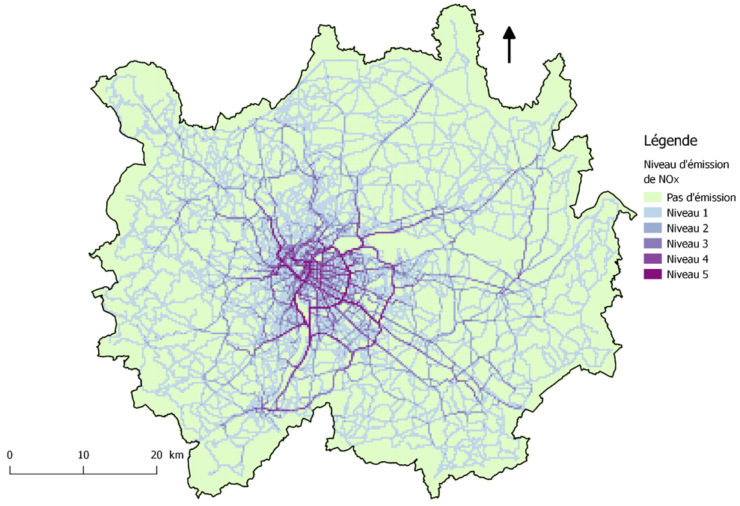
Analyse spatiale des enjeux environnementaux
Niveaux de densité d’émission de NOx

Slide 29
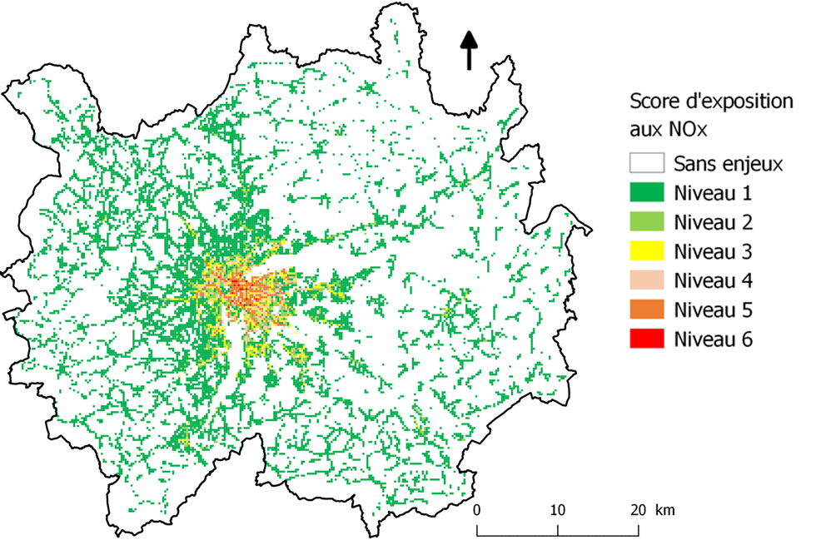
Analyse spatiale des enjeux environnementaux
Niveaux d’exposition aux NOx de la population
Score moyen : 2,35
Score du centre :
4,02

Slide 30
‘‘Attitude prospective’’

Slide 31
Évaluer la mobilité de demain
7 enjeux de mobilité :
Aménagement du territoire
Évolution démographique et économique
Nouvelles pratiques de mobilité
Réseaux de transports
Évolution du parc automobile
Motorisation électrique
Motorisation au gaz
1 scénario volontariste à moyen terme
‘‘mobilité verte’’
Situation de référence
17 scénarios
toutes choses égales par ailleurs

Slide 32
Enjeux | Scénarios
Aménagement du territoire | Forme urbaine étalée
 | Forme urbaine polycentrique
 | Forme urbaine compacte
Évolutions démographique et économique | Évolution démographique et économique Omphale 2030
 | Évolution démo. et éco. Omphale 2030 + 50%
Nouvelles pratiques de mobilité | Potentiel de la pratique du vélo
 | Covoiturage : +0,1 passager par véhicule
Réseaux de transports | Amélioration des temps Transports en Commun
 | Zone 30 dans Lyon et Villeurbanne
Évolution du parc automobile | Véhicules petits gabarits
 | Véhicules Euro 6
Motorisation électrique et Production électrique | Électrification/production électrique de référence (2012)
 | Électrification/production électrique mix 2030 (RTE)
 | Électrification/production électrique renouvelable
 | Électrification/production électrique à partir de gaz
Motorisation à gaz naturel et Production de gaz | Véhicules à gaz naturel
 | Véhicules au biogaz

Slide 33
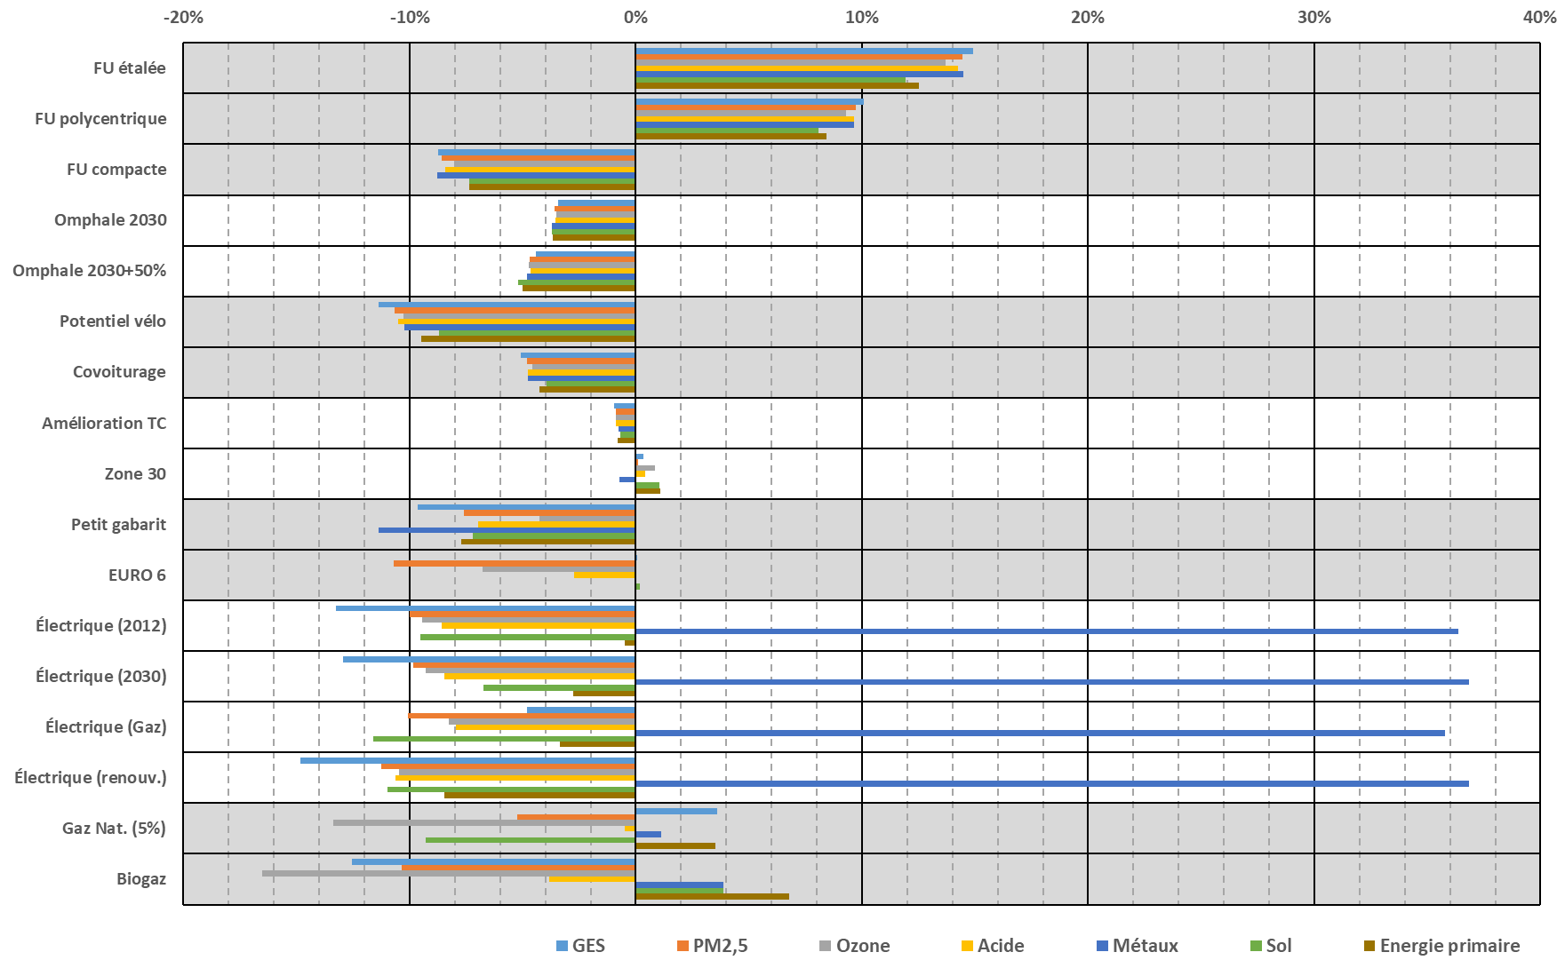
Impacts moyens par habitant par rapport à la situation de référence

Slide 34
Analyses prospectives
Impacts environnementaux par habitant
par rapport à la situation de référence
Ville compacte
Potentiel vélo
Électrification
(mix 2012)

Slide 35
Analyses prospectives
Impacts environnementaux par habitant
par rapport à la situation de référence
Mécanismes d’impacts différents :
Choix de localisation
Exposition de la population
Part d’actifs dans le centre
Qualité de l’air du centre
Ville compacte
Potentiel vélo
Électrification
(mix 2012)

Slide 36
Analyses prospectives
Impacts environnementaux par habitant
par rapport à la situation de référence
Mécanismes d’impacts différents :
Choix de localisation
Exposition de la population
Variabilité territoriale
Qualité de l’air du centre
Faibles effets dans le périurbain
Ville compacte
Potentiel vélo
Électrification
(mix 2012)

Slide 37
Analyses prospectives
Impacts environnementaux par habitant
par rapport à la situation de référence
Mécanismes d’impacts différents :
Choix de localisation
Exposition de la population
Variabilité territoriale
Transferts d’impacts :
  Entre les enjeux environnementaux
  Entre les phases du cycle de vie
Variabilité socio-économique
Transferts d’impacts
Forts effets pour les ménages aisés
Ville compacte
Potentiel vélo
Électrification
(mix 2012)

Slide 38
Scénario « mobilité verte »
Création d’un scénario volontariste « mobilité verte » croisant les 7 enjeux de mobilité à moyen terme
Evolution démographique et économique -> évolution soutenue
Aménagement de l’espace -> renforcement des pôles et contrôle de l’étalement urbain
Pratiques de mobilité -> covoiturage, modes doux, télétravail, e-shopping
Réseaux de transports -> Amélioration des TC et ralentissement de la voiture
Evolution des parcs de véhicules -> EURO 6(a/b/c), 50% de motorisations alternatives
Production des carburants -> E5, B7, mix électrique RTE 2030, biométhane

Slide 39
Scénario « mobilité verte »
-37% d’émissions de GES par personne et par jour
-28% d’émission de PM_{2,5}-eq
-21% de consommation d’énergies primaires (13% de renouvelable contre 5%)
-23% d’occupation du sol
+15% d’utilisation de ressources métalliques
Faible rentabilité énergétique du système de transport
Fort impact des normes EURO 6 sur les polluants locaux
Amélioration du score d’exposition aux NOx
  Score moyen : 1,73 (référence : 2,35)
  Score centre : 2,79 (référence : 4,02)

Slide 40
Conclusions

Slide 41
Conclusions
Méthode d’évaluation interdisciplinaire de la mobilité
  Spectre d’analyse élargi (impacts/ménages/territoires/technologies)
  Vision prospective plus large
Éléments d’analyse et de réflexion pour diverses actions de planification
  Aménagement du territoire / Transports / Technologique
Dépassement des limites du modèle Transport-Urbanisme et de l’ACV

Slide 42
Perspectives
Rendre la démarche opérationnelle
  Application à un cadre formel
  Développement sur d’autres aires urbaines
  Exercice prospectif collaboratif
Retours méthodologiques et conceptuels sur les outils
  Renouveler la modélisation urbaine
  Rendre dynamique le système technologique

